Slide 1
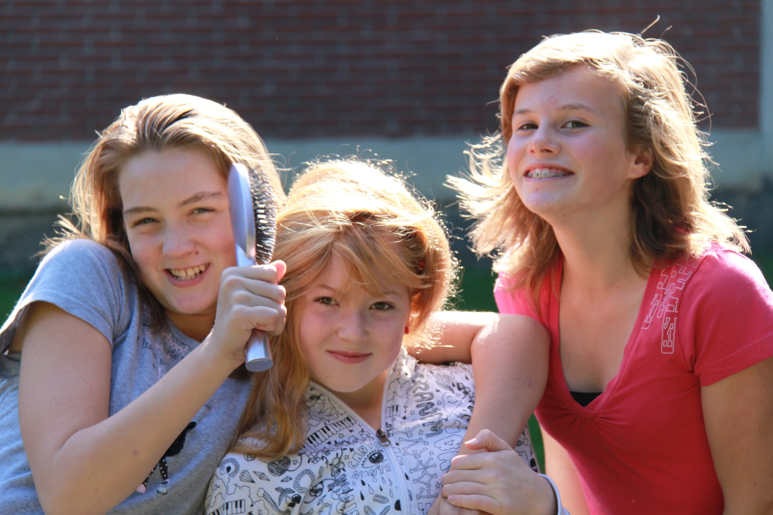
Voorstelling Nieuwbouw
Campus Boomgaard

Slide 2
Wie zijn we?
Nieuwbouw
Waarom
Het bouwproject zelf
Planning
Vragen?

Slide 3
WIE ZIJN WE?
Samen groeien naar je beste ik

Slide 4
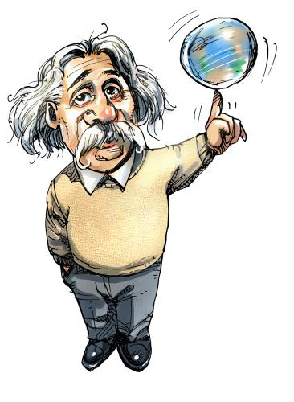
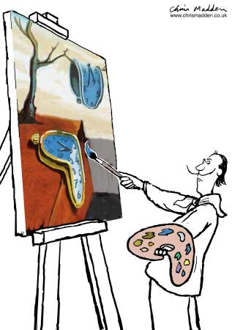
WIE ZIJN WE?
Worden wie je bent Ieder zijn talent
Samen groeien naar je beste ik

Slide 5
WIE ZIJN WE?
Iedereen heeft talent
Slimme scholen gaan op zoek naar talenten
Talenten zijn hefbomen!
Hefboomvaardigheden
Waar ben je goed in?
Hoe ga je er mee om?
Samen groeien naar je beste ik

Slide 6
WIE ZIJN WE?
Er is maar talent als het gezien wordt
De juiste context
De inspirerende leerkracht
De uitdagende werkvormen
Samen groeien naar je beste ik

Slide 7
Uitdaging die we aangaan
Talenten zichtbaar maken
Zichtbare talenten laten ontwikkelen
Een flow bereiken: het moment waarop uitdaging en talent in evenwicht zijn
Samen groeien naar je beste ik

Slide 8
WIE ZIJN WE?
Hoe willen we dit waarmaken?
1. Talentmodules in brede 1ste graad
2. Departementen
3. Talentenrapport
Samen groeien naar je beste ik

Slide 9
WIE ZIJN WE?
Hoe willen we dit waarmaken?
1. Talentmodules in brede 1ste graad
2. Departementen
3. Talentenrapport
Samen groeien naar je beste ik

Slide 10
1ste leerjaar A
Basisvorming 28u
Vrije ruimte 4u
Wetenschappen Talent
Wetenschappen 2
Talentmodules 2
Technisch Talent
Talentmodules 4
Levensbeschouwing 2
Nederlands 5
Frans 4
Engels 2
Wiskunde 5
Natuurwetenschappen 1
Techniek 2
Aardrijkskunde 2
Geschiedenis 1
Muzikale Opvoeding 1
Plastische Opvoeding 1
Lichamelijke Opvoeding 2
Latijn
Latijn 4
Sport
Sport 4
Samen groeien naar je beste ik

Slide 11
A-stroom
Wetenschappen Talent
 | Module 1 | Module 2 | Module 3 | Module 4
2 uur in de week | Wetenschappen | Wetenschappen | Wetenschappen | Wetenschappen
2 uur in de week | CLIL Engels Project Sport Sociaal Drukken | CLIL Frans Project Sport Grafische Informatica | CLIL Engels Project Sport ICT Mechanica | CLIL Frans Project Sport Initiatie Hotel Elektriciteit
Optie Technische
Samen groeien naar je beste ik

Slide 12
A-stroom
Technisch Talent
 | Module 1 | Module 2 | Module 3 | Module 4
2 uur in de week | Handel Mechanica | Inititatie Hotel Elektriciteit | Sociaal Drukken | Grafische Informatica
2 uur in de week | CLIL Engels Project Sport Sociaal Drukken | CLIL Frans Project Sport Grafische Informatica | CLIL Engels Project Sport ICT Mechanica | CLIL Frans Project Sport Initiatie Hotel Elektriciteit
Optie Technische
Samen groeien naar je beste ik

Slide 13
1ste leerjaar B
Basisvorming 22u
Praktijkgerichte vakken 10u
Levensbeschouwing 2
Nederlands 5
Frans 2
Wiskunde 4
Natuurwetenschappen 2
Aardrijkskunde 1
Geschiedenis 1
Muzikale Opvoeding 1
Plastische Opvoeding 2
Lichamelijke Opvoeding 2
Techniek 6
Optie Nijverheid
Optie Zachte sector
Optie Grafische sector
Talentmodules 4
Samen groeien naar je beste ik

Slide 14
B-stroom
 | Module 1 | Module 2
2 uur in de week | Mode Decoratie Nijverheid | Dactylo ICT Nijverheid
2 uur in de week | ICT Hotel Grafische | Hotel Decoratie Grafische
Samen groeien naar je beste ik

Slide 15
WIE ZIJN WE?
Hoe willen we dit waarmaken?
1. Talentmodules in brede 1ste graad
2. Departementen
3. Talentenrapport
Samen groeien naar je beste ik

Slide 16
WIE ZIJN WE?
Kernideeën
Krachten bundelen
Eigenheid behouden – profilering!
Specifieke versterking
Logische overgangen creëren
Samen groeien naar je beste ik

Slide 17
WIE ZIJN WE?
Hoe willen we dit waarmaken?
1. Talentmodules in brede 1ste graad
2. Departementen
3. Talentenrapport
Samen groeien naar je beste ik

Slide 18
WIE ZIJN WE?
Talentrapport in een globaal kader
Betekenis van het talentenrapport
Puntenrapport
In welke mate heeft de leerling de leerplandoelen bereikt?
Stimulerend en talentenrapport
Naast de leerplandoelen, leggen we als school extra accenten
We vinden het belangrijk dat leerlingen in een bepaalde richting over 6 bijkomende kenmerken/vaardigheden/talenten beschikken of deze ontwikkelen.

Slide 19
WIE ZIJN WE?
Talentrapport in een globaal kader
Betekenis van de ‘6 talenten’
Ideaalbeeld van de leerling
We willen elke leerling zo dicht mogelijk bij dit ideaal brengen
We hebben hier 2 jaar de tijd voor
Aandacht tijdens het leerproces en de lessen
Lesmomenten voorzien om deze talenten te ontwikkelen
Lesmomenten voorzien om deze talenten te observeren

Slide 20
Talentrapport in een globaal kader
Feedbackgesprek
Persoonlijk contact tussen een kernleerkracht en de leerling en ook met de ouders
Positief gericht gesprek waar samen gezocht wordt naar knelpunten, maar ook uitdagingen worden gezocht en acties worden voorgesteld met concrete afspraken.
DOEL: leerling helpen in het groeiproces naar het ideaalbeeld
met leerling tot een bewuste studiekeuze komen

Slide 21
Wie zijn we?
Nieuwbouw
Waarom
Het bouwproject zelf
Planning
Vragen?

Slide 22
Waarom dit bouwproject?

Slide 23
Waarom?
Oude paviljoenen eerste graad
hotelafdeling

Slide 24
Waarom?
Centraliseren van de campus
Lagere energiefacturen
Gebouwen afgestemd op het onderwijs dat wij willen geven
Hotelschool Turnhout duidelijker op de kaart brengen en de omgeving nog meer de kans geven hiervan te genieten

Slide 25
Scholen van Morgen
165 deelnemende scholen in heel Vlaanderen
48 scholen in provincie Antwerpen
Inhaalbeweging in schoolinfrastructuur
Scholen van morgen ontwerpt, bouwt, financiert en onderhoudt het gebouw gedurende 30 jaar

Slide 26
Scholen van Morgen
Toezicht op kwaliteit (normen respecteren, kwalitatief en duurzaam bouwen)
Toezicht op timing: korte ontwerp- en bouwperiode
Onderhoud gedurende 30 jaar: school is gebruiker en betaalt een beschikbaarheidsvergoeding,
daarna wordt het schoolbestuur eigenaar.

Slide 27
Omschrijving
Nieuwe vleugel aan het bestaande hoofdgebouw (waar nu de parking is)
Begane grond: Hotelschool
Verdiepingen: eerste graad
Speelplaats die nu niet in gebruik is wordt omsloten en in gebruik genomen
Rond het gebouw parkeerplaatsen en brandweg, met bomen
Overdekte speelplaats met fietsenstalling

Slide 28
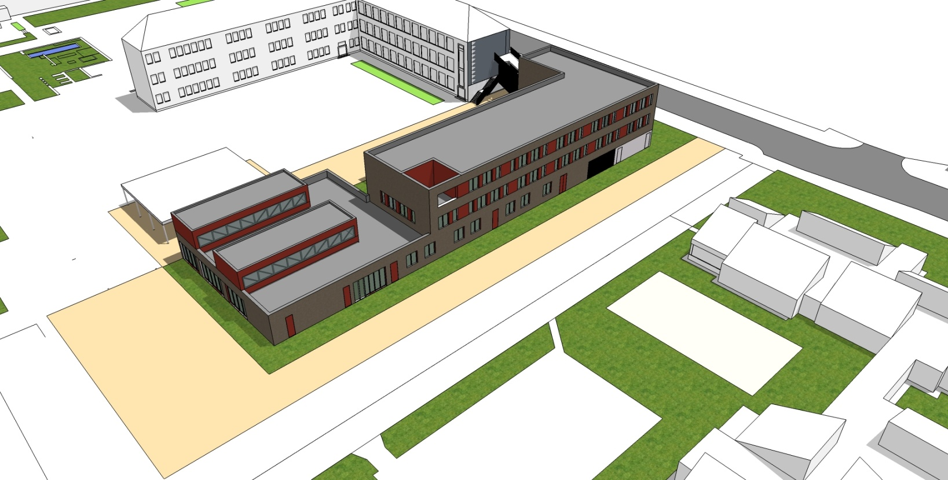
Inplanting op site
hoofdgebouw
Boomgaardstraat
Afbraak oude paviljoenen
Freinetschool

Slide 29
Inplanting op site
Locatie maakt het hoofdgebouw symmetrisch, logischer
Bouwen aan de straatkant spaart open ruimte achterin
Bouwen aan de straat maakt de school zichtbaarder
Dichter bij het openbaar vervoer: veiliger voor leerlingen
- Tijdelijke huisvesting wordt nodig omdat de oude paviljoenen voor de bouwfase worden afgebroken: 6 containerklassen tijdelijk bij de oude hotelschool

Slide 30
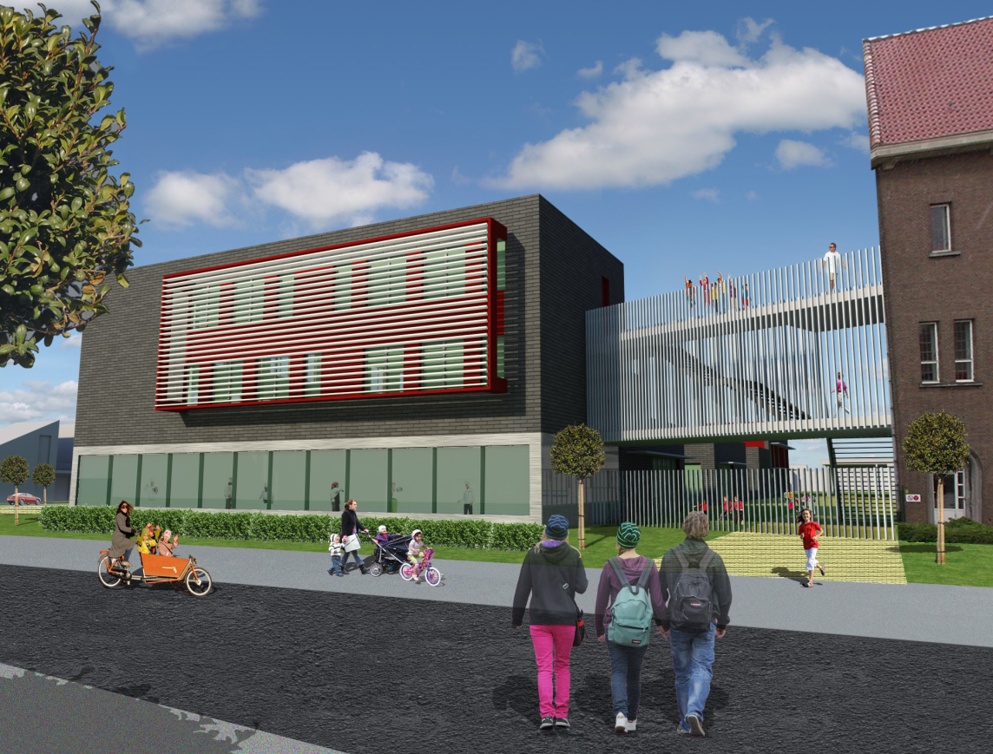
Concept Hotelschool
Keukens aan straatkant
Inox uitzicht
Trendy restaurant toegankelijk voor iedereen

Slide 31
Concept eerste graad
Klassen opgebouwd rond centrale agora’s die voor projecten kunnen dienen, voor studie, voor groepswerk, …
Secretariaten die uitkijken op agora’s: bereikbaarheid voor leerlingen en controle
Tussen twee klaslokalen een pc-lokaal: zorgt voor maximaal pedagogisch comfort
Nieuw labo en nieuw technieklokaal

Slide 32
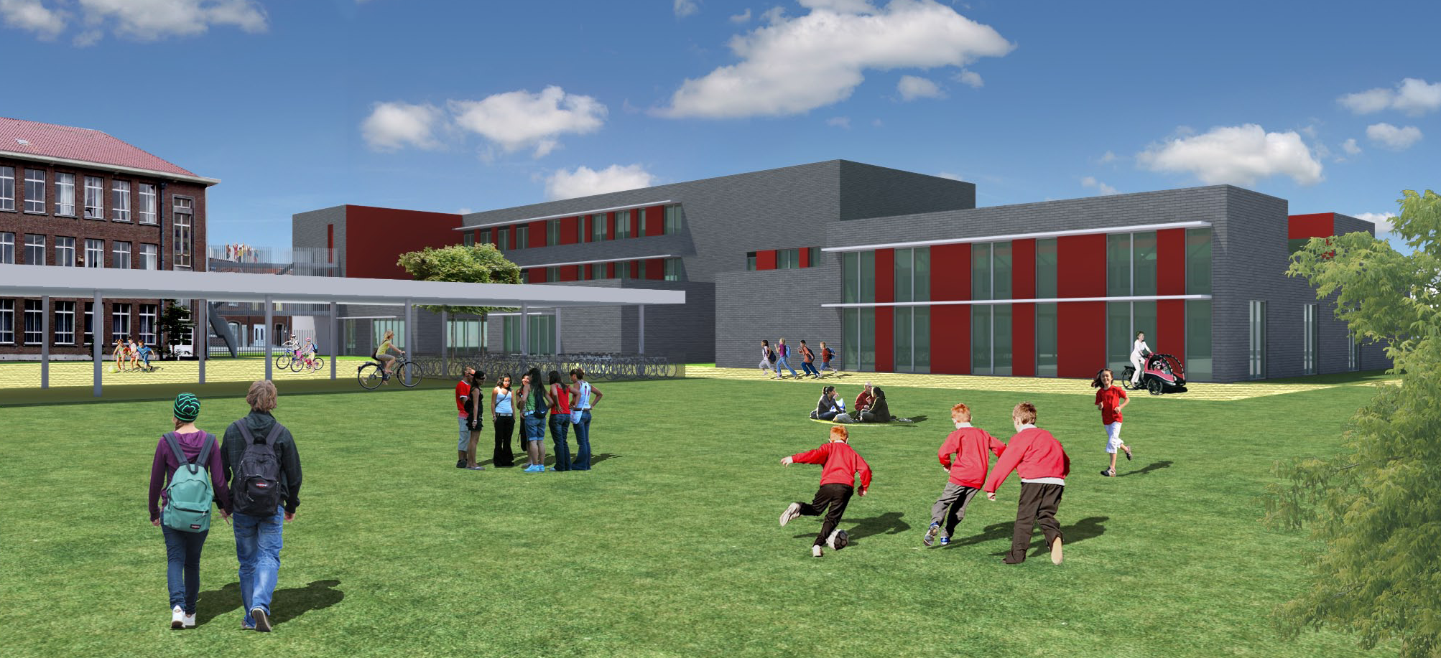
Achteraanzicht

Slide 33
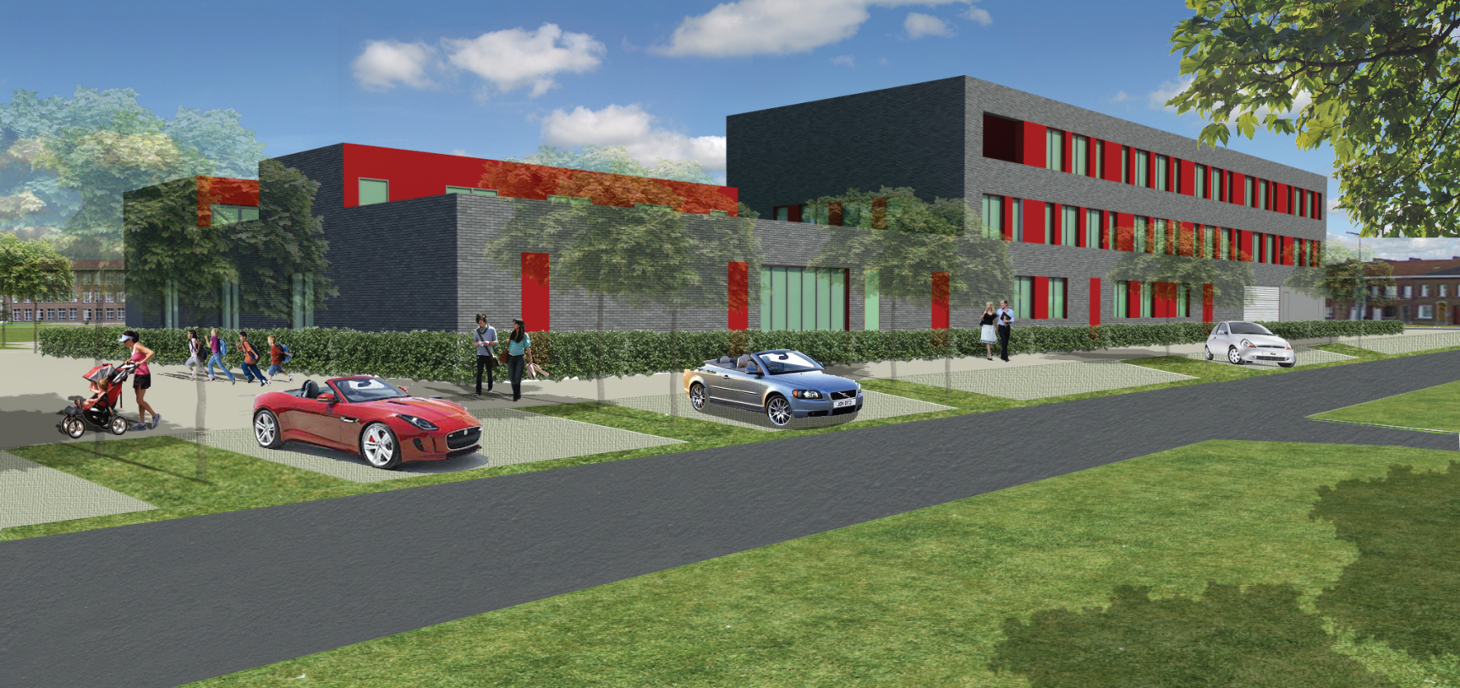
Zijaanzicht

Slide 34
Invloed op omgeving
Leveringen Hotelschool niet meer helemaal over verkeersluwe weg: kunnen vooraan leveren
Aantal parkeerplaatsen (30) blijft behouden
Nieuwe polyvalente zaal: reserveerbaar voor verenigingen e.d.
Nieuw restaurant Hotelschool: op reservatie komen eten
Groen wordt behouden: slechts 6 bomen vellen; aanplanting van bomen tussen de parkeerplaatsen
Collega’s parkeren niet langer achterop de site; minder verkeersstromen over verkeersluwe weg
CVO zal, net zoals nu, de keukens ook ‘s avonds voor cursisten gebruiken

Slide 35
Planning
Startfase
(16/1/12 – 21-12-12)
Voorstudies
Projectdefinitie
Voorontwerp
Vergunning
(1/1/13 – 8/6/13)
vergunningsdossier
Vergunningstermijn
Aanbesteding (8/6/13 – 1/1/14)

Slide 36
Planning
Voorbereiding bouw (1/1/14 – 1/5/14)
Bouwtijd (1/5/14 – 1/9/15)
Oplevering (1/9/15)

Slide 37
INGEBRUIKNAME
SCHOOL
SCHOOLJAAR 2015-2016
Iedereen welkom!

Slide 38
Contactgegevens
Aanspreekpunt:
Saskia Michielsen, directeur Campus Boomgaard, 014 47 05 10
Saskia.michielsen@campusboomgaard.be
Bouwflyer:
Binnenkort bezorgen we u een bouwflyer met alle informatie bondig samengevat
Volg ons bouwproject na de vergunningsperiode op onze website:
www.secundaironderwijsturnhout.be
We nodigen u graag opnieuw uit volgend schooljaar voor een nieuwe stand van zaken.

Slide 39
Vragenronde

